Slide 1


Slide 2

REGRESI LOGISTIK

Slide 3
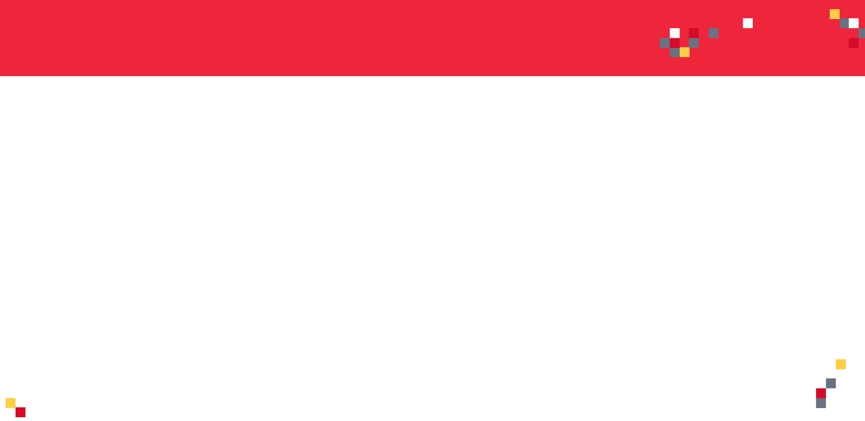

REGRESI LOGISTIK: INTUISI
Regresi Linear digunakan untuk memprediksi output pada spektrum kontinu.
Contoh: Memprediksi pendapatan berdasarkan suhu udara luar.
Regresi Logistik digunakan untuk memprediksi keluaran biner dengan 2 kemungkinan nilai (0 atau 1).
Contoh: Keluaran model logistik dapat berupa salah satu dari dua kelas: lulus/gagal, menang/kalah, sehat/sakit
Lama Waktu Belajar | Lulus/Gagal
1 | 0
1.5 | 0
2 | 0
3 | 1
3.25 | 0
4 | 1
5 | 1
LULUS/GAGAL
MODEL LINEAR
LAMA WAKTU BELAJAR

Slide 4
REGRESI LOGISTIK: MATEMATIKA
Regresi Linear tidak cocok untuk masalah klasifikasi.
Regresi Linier tidak terbatas, jadi Regresi Logistik akan menjadi kandidat yang lebih baik di mana nilai output berkisar dari 0 hingga 1.
Persamaan Linear:
y= b_{o} + b₁ * x
Terapkan Fungsi Sigmoid:
P(x)= sigmoid(y)
P(x)= 1/1+e^{-y}
P(x)= 1/1+e^{-(b0 + b}1 ^{* x)}
MODEL LINEAR
LULUS/GAGAL
MODEL
LOGISTIC REGRESSION
LAMA WAKTU BELAJAR

Slide 5
REGRESI LOGISTIK: DARI PROBABILITAS KE KELAS
Sekarang kita perlu mengonversi dari probabilitas ke nilai kelas yaitu "0" atau "1"
Persamaan Linear:
y= b_{o} + b₁ * x
Terapkan Fungsi Sigmoid:
P(x)= sigmoid(y)
P(x)= 1/1+e^{-y}
P(x)= 1/1+e^{-(b0 + b}1 ^{* x)}
MODEL LOGISTIC REGRESSION
KELAS 1
LULUS/GAGAL
0.5
KELAS 0
AMBANG BATAS
LAMA WAKTU BELAJAR

Slide 6
SUPPORT VECTOR MACHINE
(SVM)

Slide 7
SUPPORT VECTOR MACHINE: INTUISI
Asumsikan bahwa Anda adalah data scientist yang bekerja di bank besar di NYC.
Anda ingin mengklasifikasikan klien baru layak pensiun atau tidak, fitur pelanggan adalah: Usia dan Tabungan.
SUPPORT VECTORS
FITUR #2: TABUNGAN
MAXIMUM MARGIN
MAX MARGIN
HYPERPLANE
FITUR #1: UMUR

Slide 8
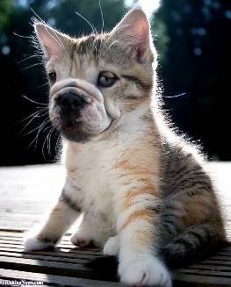

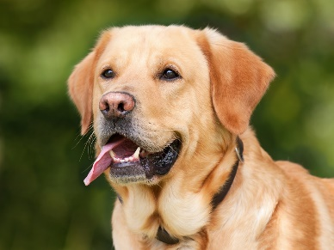
SUPPORT VECTOR MACHINE: INTUISI
FITUR #2
FITUR #1

Slide 9
SUPPORT VECTOR MACHINE: EVALUASI MODEL
MODEL TERLATIH
(MAX MARGIN
HYPERPLANE)
FITUR #2
DATA UJI
FITUR #1

Slide 10
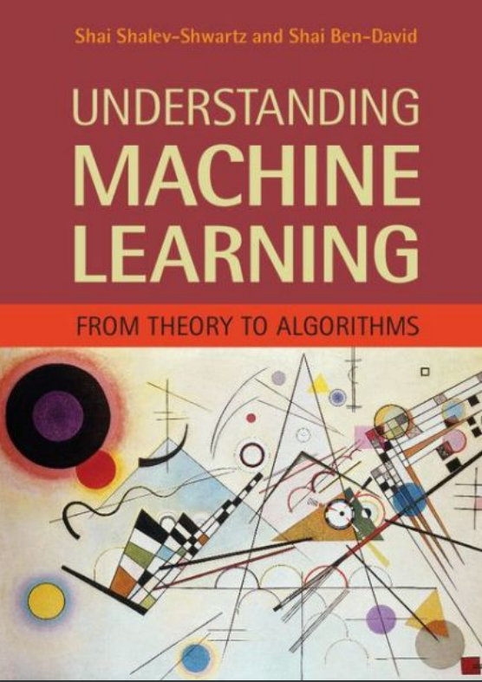
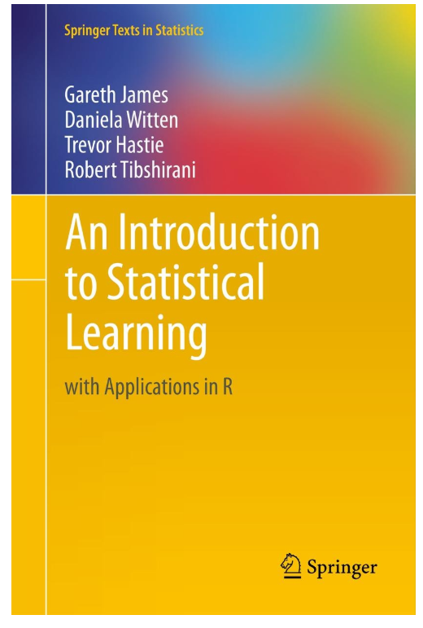
SUPPORT VECTOR MACHINE: BAHAN BACAAN TAMBAHAN
Pustaka tambahan, Page #202: http://www.cs.huji.ac.il/~shais/UnderstandingMachineLearning/understanding-machine-learning-theory-algorithms.pdf
Pustaka tambahan, Page #337:
http://www-bcf.usc.edu/~gareth/ISL/ISLR%20Seventh%20Printing.pdf

Slide 11
RANDOM FOREST

Slide 12
RANDOM FOREST: INTUISI
Model klasifikasi Random Forest adalah jenis algoritma ansambel
Merupakan satu set decision tree dari subset yang dipilih secara acak dari data latih
Kelas akhir yang diprediksi didapatkan dengan cara menggabungkan voting dari decision tree yang berbeda.
TREE #1
TREE #2
TREE #N
Savings>$1M
Savings>$1M
Savings>$1M
Y
N
Y
N
Y
N
Age>45?
Class #0
Age>45?
Class #0
Age>45?
Class #0
Y
N
Y
N
Y
N
Class #1
Class #0
Class #1
Class #0
Class #1
Class #0
OUT= CLASS #1
OUT= CLASS #1
OUT= CLASS #0
MAJORITY VOTE= CLASS #1

Slide 13
RANDOM FOREST: MENGAPA DAN BAGAIMANA?
Mampu mengatasi masalah dari decision tree tunggal dengan cara mengurangi noise
Mengatasi masalah overfitting dengan mengambil rata-rata semua prediksi, mengurangi bias
Asumsikan data latih: [X1, X2, X3, X4] dengan label: [L1, L2, L3, L4]
Random Forest membangun tiga decision tree yang menerima masukan sebagai berikut: [X1, X2, X3], [X1, X2, X4], [X2, X3, X4]
Dengan menggabungkan suara dari kumpulan ahli, masing-masing ahli akan memanfaatkan pengalaman dan latar belakang mereka sendiri untuk menyelesaikan masalah guna menghasilkan hasil yang lebih baik.
Bekerja secara efektif untuk data dengan ukuran besar
Untuk data latih dengan ukuran besar, Random Forest mampu menghasilkan hasil prediksi yang sangat akurat
Complete Training set
Training set #1
Training set #2
Training set #3
Decision Tree #2
Decision Tree #1
Decision Tree #3
VOTING

Slide 14
K-NEAREST NEIGHBOUR (KNN)

Slide 15


K NEAREST NEIGHBORS (KNN): INTUISI
K-Nearest Neighbors (KNN) adalah algoritma klasifikasi
KNN bekerja dengan menemukan titik data yang paling mirip dalam data pelatihan, dan mencoba membuat tebakan berdasarkan klasifikasinya
SIZE: SMALL
SIZE: LARGE
L
S
150 160 170 180
HEIGHT (CMS)
?
55 60 65 70 75
WEIGHT (KGS)

Slide 16
K NEAREST NEIGHBORS (KNN): LANGKAH ALGORITMA
Pilih nilai untuk k (misalnya: 1, 2, 3, …..)
Hitung jarak Euclidean antara titik yang akan diklasifikasikan dan setiap titik lainnya dalam kumpulan data pelatihan
Pilih k titik data terdekat (titik dengan k jarak terkecil)
Terapkan majority voting di antara titik data yang dipilih. Point diklasifikasikan berdasarkan kelas dominan.
Ulangi

Slide 17
JARAK EUCLIDEAN: INTUISI
Jarak Euclidean= √(x₂-x₁)² + (y₂-y₁)²
y₂
Point B (x_{2,} y₂)
y₁
Point A (x_{1,} y₁)
x₁
x₂

Slide 18
K NEAREST NEIGHBORS (KNN): CONTOH
KNN akan mencari 5 titik data yang paling dekat dengan titik data pelanggan baru
Algoritma akan menentukan kategori (kelas) mana dari 5 poin ini
Karena 4 titik memiliki kelas “SMALL” & 1 memiliki “LARGE”, maka pelanggan baru diberi ukuran kecil
Height | Weight | T-Shirt Size | Euclidian Dist | Vote
158 | 58 | S | 4.242640687
158 | 59 | S | 3.605551275
158 | 63 | S | 3.605551275
160 | 59 | S | 2.236067977 | 3
160 | 60 | S | 1.414213562 | 1
163 | 60 | S | 2.236067977 | 3
163 | 61 | S | 2 | 2
160 | 64 | L | 3.16227766 | 5
163 | 64 | L | 4
165 | 61 | L | 4.123105626
165 | 62 | L | 5.656858249
Informasi Pelanggan Baru:
Height: 161
Weight: 61
Asumsi, k= 5
Sumber Contoh: https://www.listendata.com/2017/12/k-nearest-neighbor-step-by-step-tutorial.html

Slide 19
NAÏVE BAYES

Slide 20
NAÏVE BAYES: INTUISI
Naïve Bayes adalah teknik klasifikasi berdasarkan Teorema Bayes.
Anggaplah Anda adalah data scientist yang bekerja di bank besar di NYC dan Anda ingin mengklasifikasikan klien baru sebagai memenuhi syarat untuk pensiun atau tidak.
Fitur pelanggan adalah usia dan gajinya.
KELAS 1: PENSIUN
40 POIN BIRU
PELANGGAN BARU
FITUR #2: TABUNGAN
?
KELAS 0: TIDAK PENSIUN
20 POIN MERAH
FITUR #1: UMUR

Slide 21
NAÏVE BAYES: 1. PRIOR PROBABILITY
KELAS 1: PENSIUN
Poin dapat diklasifikasikan sebagai MERAH atau BIRU.
Tugas kita adalah mengklasifikasikan poin baru sebagai MERAH atau BIRU.
Prior Probability: Karena kita memiliki lebih banyak poin BIRU dibanding MERAH, kita dapat mengasumsikan bahwa poin baru kita dua kali lipat lebih memungkinkan sebagai poin BIRU daripada RED.
40 POIN BIRU
FITUR #2: TABUNGAN
?
KELAS 0: TIDAK PENSIUN
20 POIN MERAH
FITUR #1: UMUR

Slide 22
NAÏVE BAYES: 2. LIKELIHOOD
Untuk poin baru, jika ada lebih banyak titik BIRU di sekitarnya, kemungkinan besar titik baru tersebut akan diklasifikasikan sebagai BIRU.
Jadi kita menggambar lingkaran di sekitar titik
Kemudian hitung jumlah titik dalam lingkaran milik masing-masing label kelas.
40 POIN BIRU
FITUR #2: TABUNGAN
?
20 POIN MERAH
FITUR #1: UMUR

Slide 23
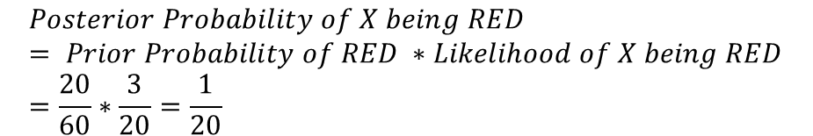
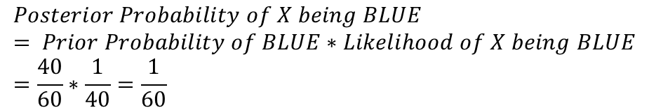
NAÏVE BAYES: 3. POSTERIOR PROBABILITY
Mari gabungkan prior probability dan likelihood untuk membuat posterior probability.
Prior probability: menunjukkan bahwa X dapat diklasifikasikan sebagai BIRU karena ada dua kali lebih banyak titik BIRU.
Likelihood: menunjukkan bahwa X berwarna MERAH karena ada lebih banyak titik MERAH di sekitar X.
Aturan Bayes menggabungkan keduanya untuk membentuk posterior probability.
40 POIN BIRU
FITUR #2: TABUNGAN
?
20 POIN MERAH
FITUR #1: UMUR
X DIKLASIFIKASI MERAH (TIDAK PENSIUN) KARENA MEMILIKI POSTERIOR PROBABILITY YANG LEBIH BESAR

Slide 24
NAÏVE BAYES: TINJAUAN
Mari gabungkan prior probability dan likelihood untuk membuat posterior probability.
Prior probability: menunjukkan bahwa X dapat diklasifikasikan sebagai BIRU karena ada dua kali lebih banyak titik BIRU.
Likelihood: menunjukkan bahwa X berwarna MERAH karena ada lebih banyak titik MERAH di sekitar X.
Aturan Bayes menggabungkan keduanya untuk membentuk posterior probability.
40 POIN BIRU
FITUR #2: TABUNGAN
?
20 POIN MERAH
FITUR #1: UMUR
X DIKLASIFIKASI MERAH (TIDAK PENSIUN) KARENA MEMILIKI POSTERIOR PROBABILITY YANG LEBIH BESAR

Slide 25


NAÏVE BAYES: MATEMATIKA
Naïve Bayes adalah teknik klasifikasi berdasarkan Teorema Bayes.
PRIOR PROBABILITY
LIKELIHOOD
MARGINAL LIKELIHOOD

Slide 26

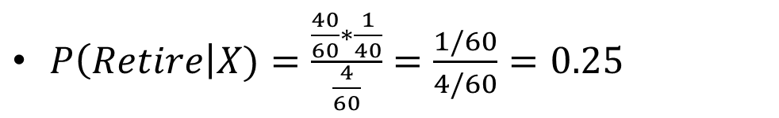
NAÏVE BAYES: MATEMATIKA
PRIOR PROBABILITY
LIKELIHOOD
KELAS 1: PENSIUN
40 POIN BIRU
MARGINAL LIKELIHOOD
FITUR #2: TABUNGAN
?
KELAS 0: TIDAK PENSIUN
20 POIN MERAH
FITUR #1: UMUR

Slide 27
NAÏVE BAYES: KENAPA NAÏVE?
KELAS 1: PENSIUN
Disebut naif karena mengasumsikan bahwa keberadaan fitur tertentu dalam suatu kelas tidak bergantung pada keberadaan fitur lainnya.
CONTOH #1: Umur/Tabungan, asumsi tersebut belum tentu benar karena usia dan tabungan mungkin saling bergantung satu sama lain
CONTOH #2: buah dapat digolongkan semangka jika warnanya hijau, rasanya manis, dan berbentuk bulat.
Fitur-fitur ini mungkin bergantung satu sama lain, namun, kita menganggap semuanya independen dan itulah mengapa algoritma ini disebut NAÏVE!
40 POIN BIRU
FITUR #2: TABUNGAN
?
KELAS 0: TIDAK PENSIUN
20 POIN MERAH
FITUR #1: UMUR

Slide 28
PELUANG PRAKTEK

Slide 29
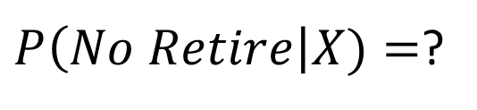
NAÏVE BAYES: KUIS/HITUNG PROBABILITAS TIDAK PENSIUN (KELAS MERAH)

Slide 30

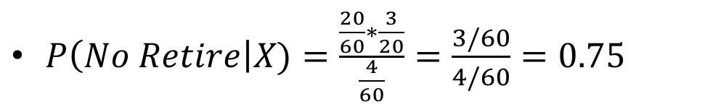
NAÏVE BAYES: KUIS/HITUNG PROBABILITAS TIDAK PENSIUN (KELAS MERAH)
PRIOR PROBABILITY
LIKELIHOOD
KELAS 1: PENSIUN
40 POIN BIRU
MARGINAL LIKELIHOOD
FITUR #2: TABUNGAN
?
KELAS 0: TIDAK PENSIUN
20 POIN MERAH
FITUR #1: UMUR

